Slide 1






CHÀO MỪNG QUÝ THẦY CÔ ĐẾN DỰ GIỜ, THĂM LỚP!
Lớp: 7E
GV: Đinh Thị Thu Hiền

Slide 2

LỚP 7E
  CÔ ĐINH HIỀN
Tiết 9:
BÀI TẬP
CUỐI CHƯƠNG 3

Slide 3

LỚP 7E
  CÔ ĐINH HIỀN
TIẾN TRÌNH GIỜ HỌC
1
KHỞI ĐỘNG
2
LUYỆN TẬP
3
VẬN DỤNG

Slide 4



LỚP 7E
  CÔ ĐINH HIỀN
KHỞI ĐỘNG

Slide 5
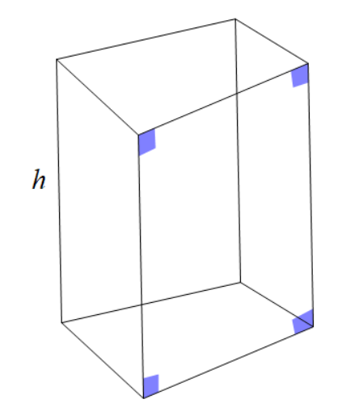
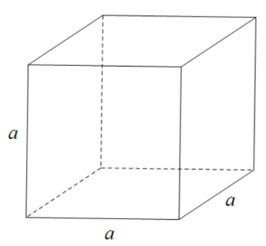
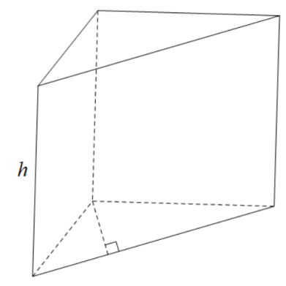
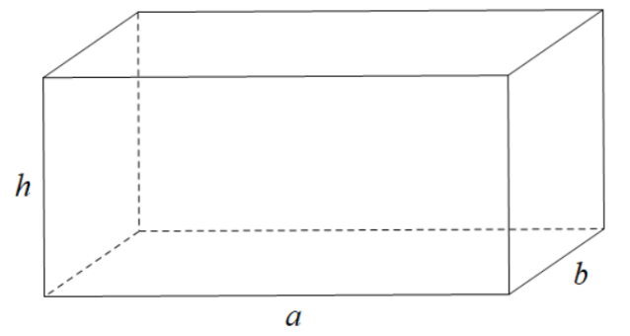
LỚP 7E
  CÔ ĐINH HIỀN
AI NHANH HƠN
Em hãy cho biết tên và điền công thức tính diện tích xung quanh và thể tích đúng với các hình?

Slide 6
AI NHANH HƠN
LỚP 7E
  CÔ ĐINH HIỀN
TÊN:
TÊN:
TÊN:
TÊN:

Slide 7
LỚP 7E
AI NHANH HƠN
  CÔ ĐINH HIỀN
HÌNH
LẬP PHƯƠNG
HÌNH
LĂNG TRỤ ĐỨNG
TAM GIÁC
HÌNH
LĂNG TRỤ ĐỨNG TỨ GIÁC
HÌNH HỘP CHỮ NHẬT

Slide 8
LỚP 7E
  CÔ ĐINH HIỀN
LUYỆN TẬP

Slide 9
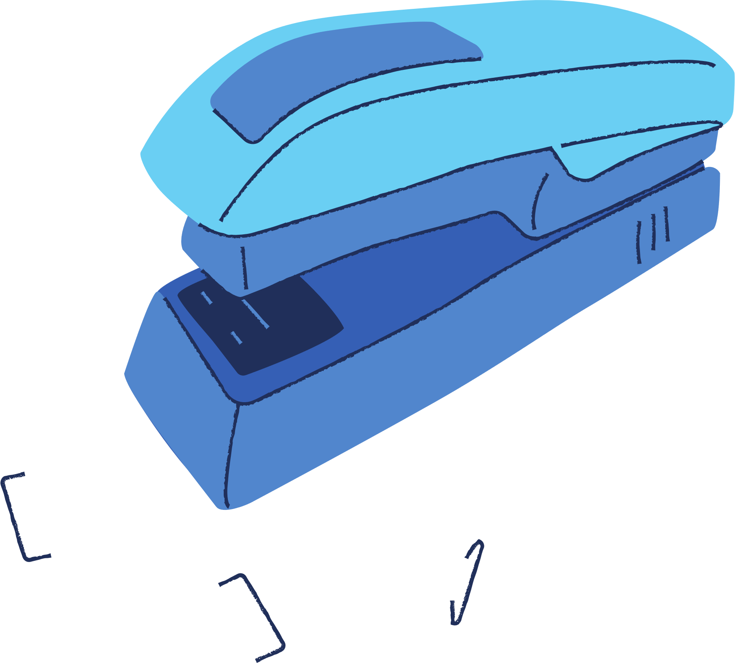


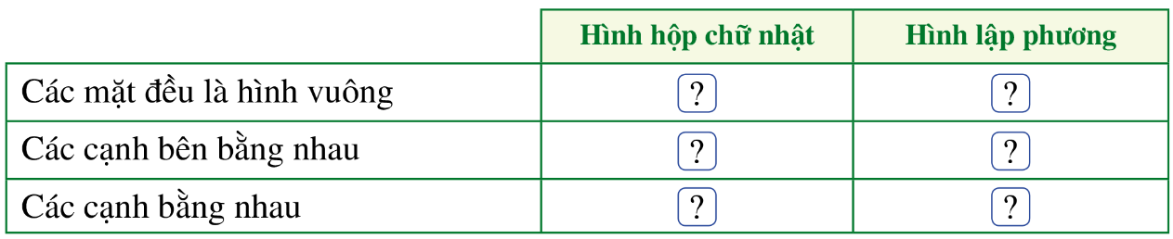

Chọn chữ Đ (đúng), S (sai) thích hợp cho
?
S
Đ
Đ
Đ
S
Đ

Slide 10

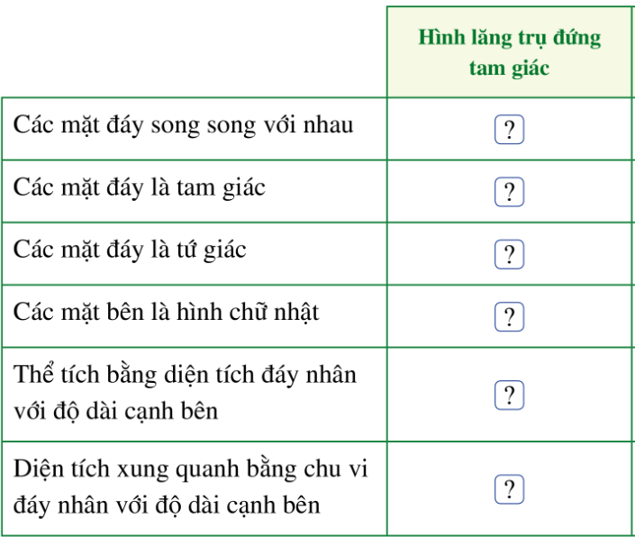
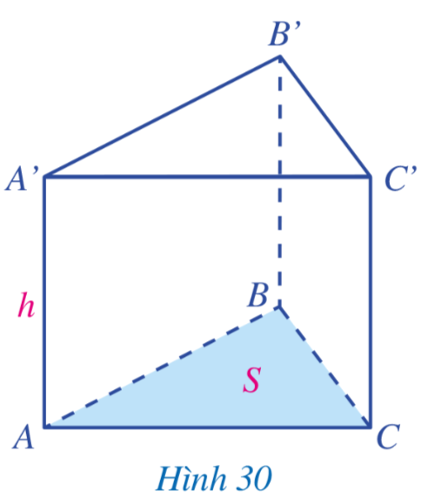
Chọn chữ Đ (đúng), S (sai) thích hợp cho
?
Đ
Đ
S
Đ
Đ
Đ

Slide 11

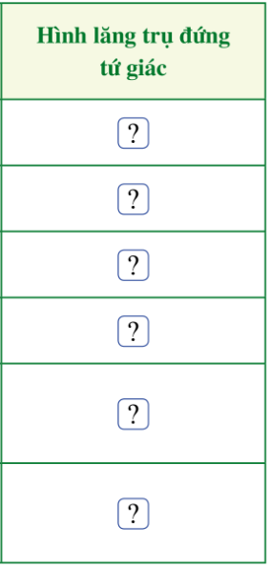
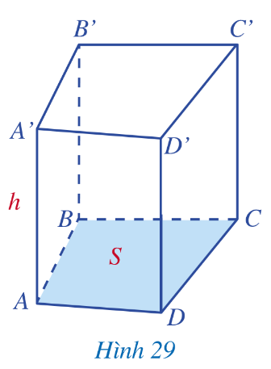
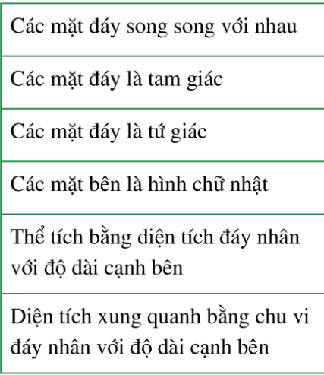
Đ
S
Đ
Đ
Đ
Đ

Slide 12
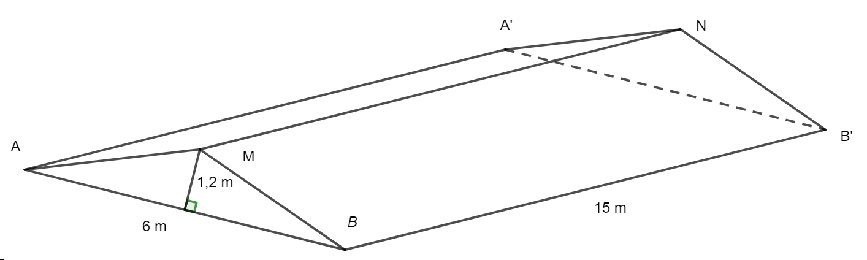
LỚP 7E
  CÔ ĐINH HIỀN
Bài tập 1:
Tính thể tích của hình lăng trụ đứng tam giác ABM.A’B’N kích thước như trong hình vẽ bên.
Giải
Diện tích đáy hình lăng trụ đứng tam giác là
(1,2.6):2 =3,6 (m²)
Thể tích hình lăng trụ đứng tam giác là
V =3,6.15=54 (m²)

Slide 13
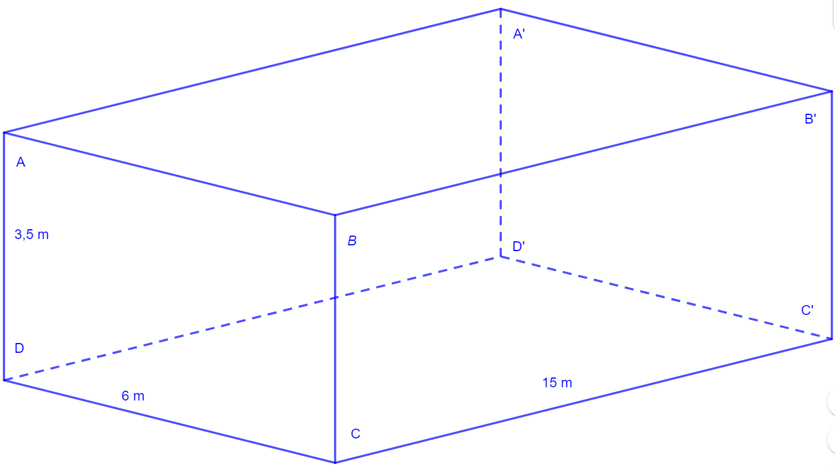
LỚP 7E
  CÔ ĐINH HIỀN
Bài tập 2:
Cho hình hộp chữ nhật ABCD.A’B’C’D’ có kích thước như hình bên:
a. Tính diện tích xung quanh.
b. Tính thể tích.
Giải
a) Diện tích xung quanh của hình hộp chữ nhật ABCD.A’B’C’D’ là:
b) Thể tích của hình hộp chữ nhật là
V= 3,5.6.15= 315 (m³)

Slide 14


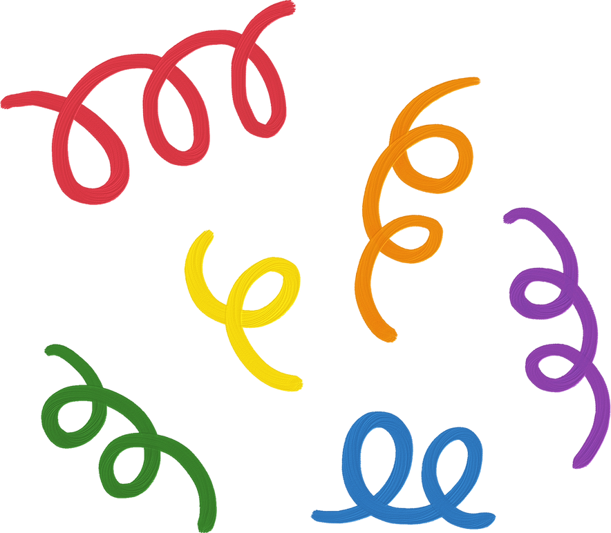
VẬN DỤNG – LIÊN HỆ
THỰC TẾ

Slide 15
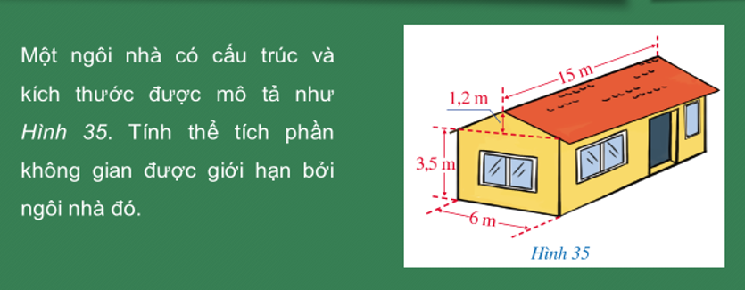
Bài tập 3:

Slide 16
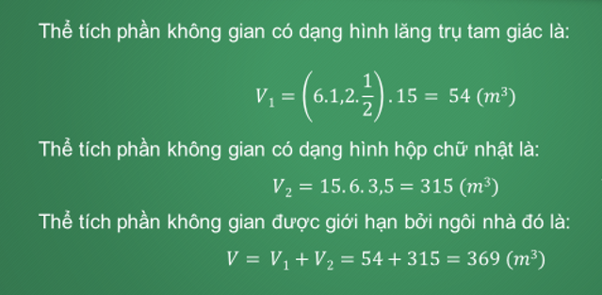
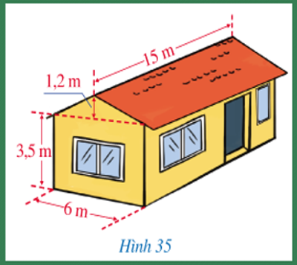
Bài tập 3:

Slide 17
Bài tập 3:
Câu hỏi mở rộng:
Biết rằng 1lít sơn bao phủ được 4 m² tường. Hỏi phải cần ít nhất bao nhiêu lít sơn để phủ được tường mặt ngoài ngôi nhà (không sơn cửa)? Biết tổng diện tích các cửa là 10,2 m²

Slide 18
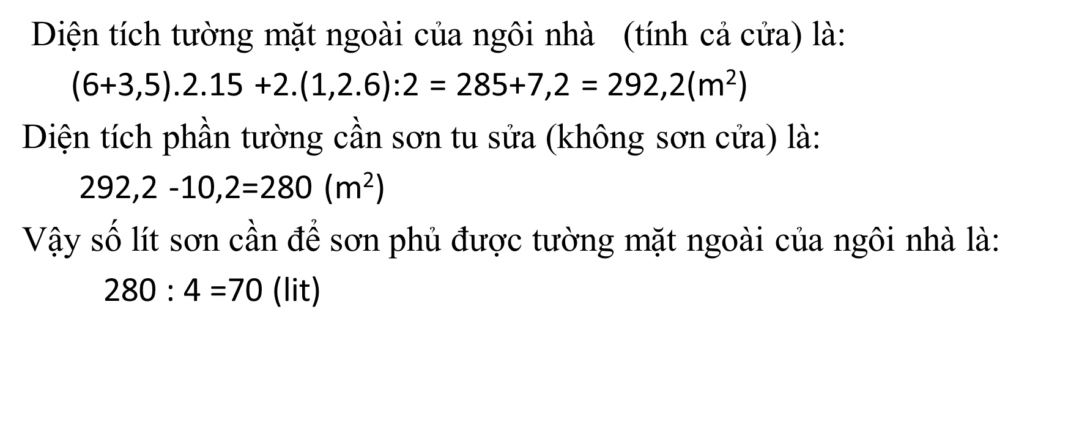
Bài tập 3:
Nếu 1 thùng 5 lít sơn giá 800 nghìn đồng. Hỏi chi phí để sơn mặt ngoài ngôi nhà là bao nhiêu?
Chi phí để sơn mặt ngoài ngôi nhà là:
(70 : 5) .800 000 = 11 200 000 ( đồng)

Slide 19
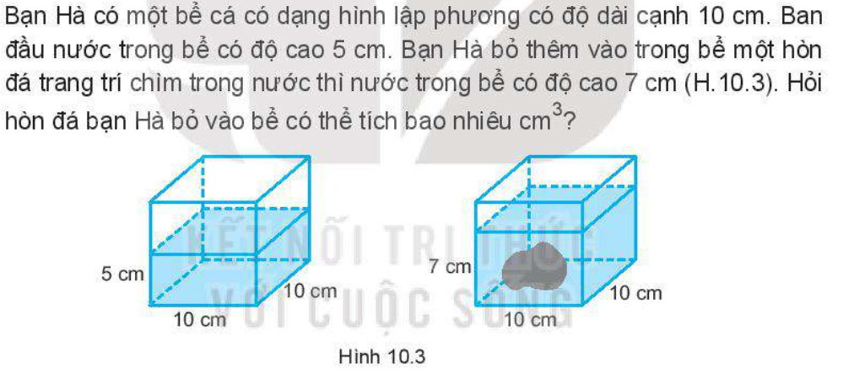


Bài tập 4:

Slide 20

BÀI TẬP VỀ NHÀ
Nhiệm vụ 1
Nhiệm vụ 2
Ôn lại kiến thức đã học trong chương 3.
Hoàn thành các bài tập trong SBTvà BT được giao

Slide 21


TRÂN TRỌNG CẢM ƠN!

